Slide 1
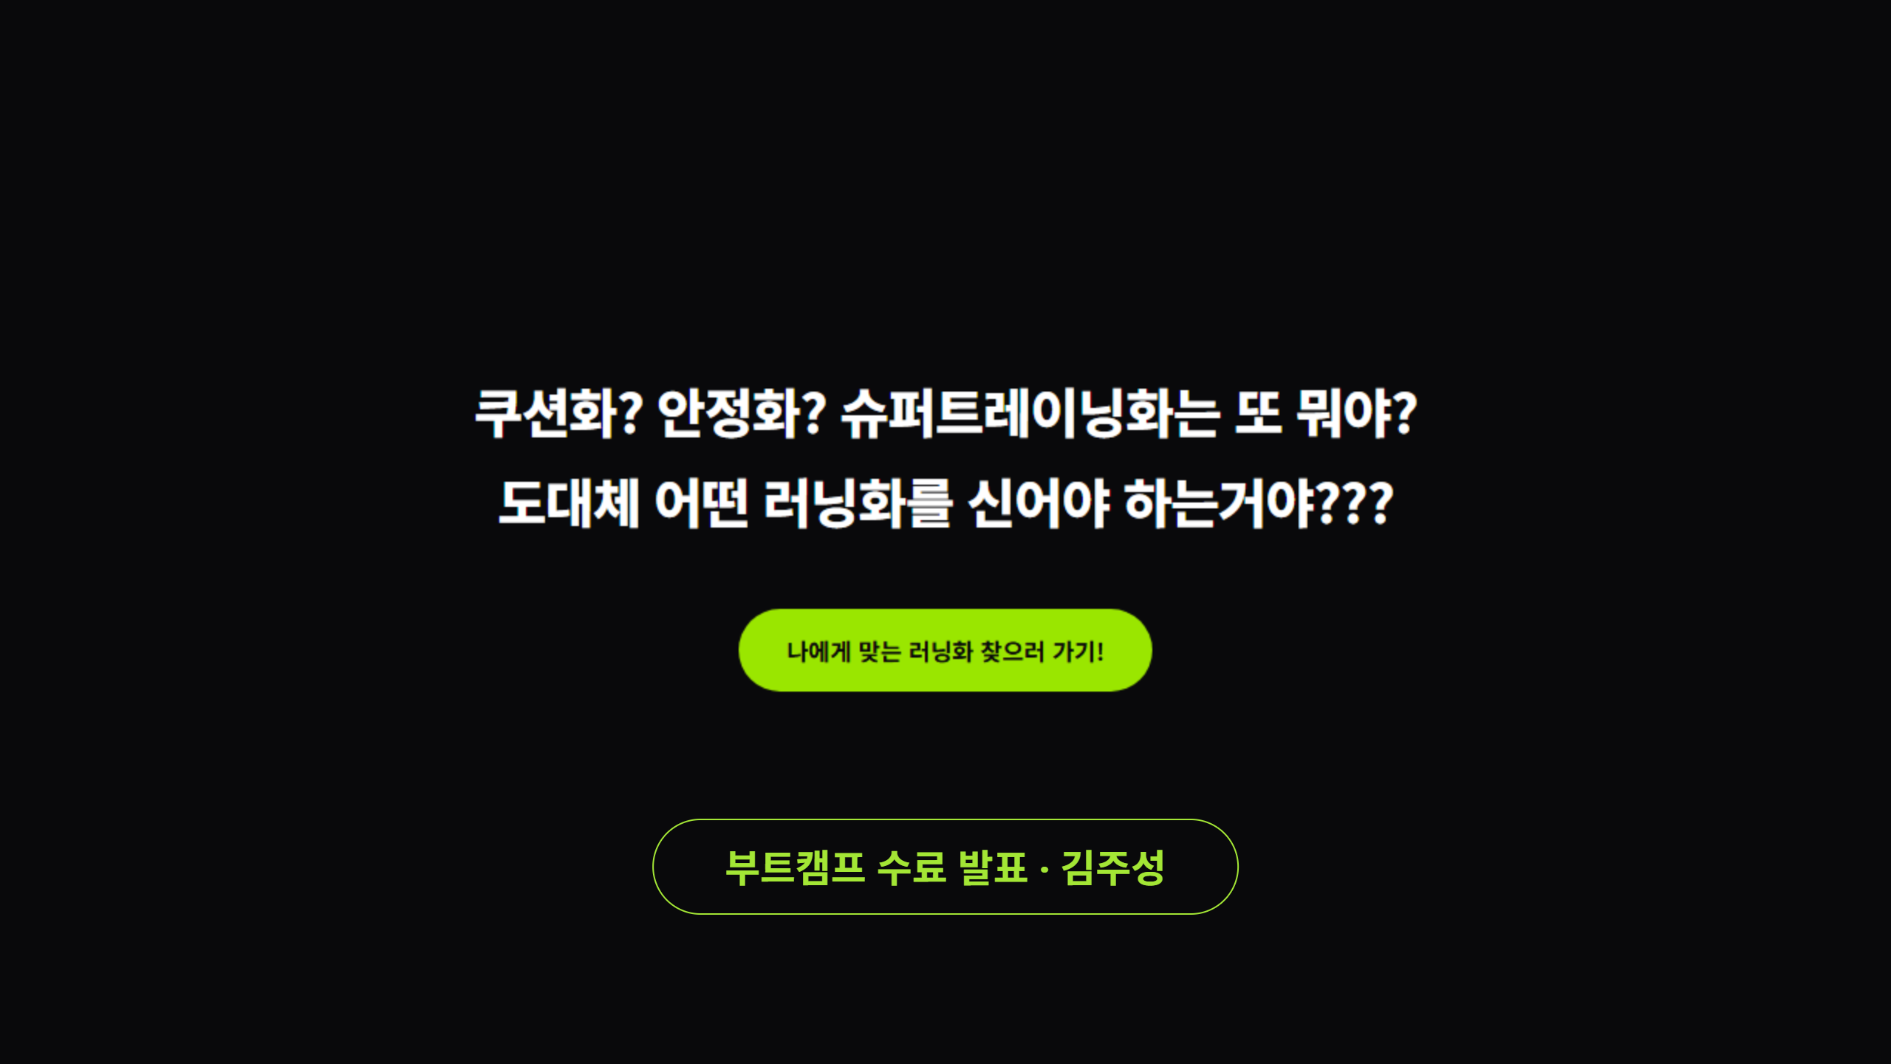
Notes:
안녕하세요. 김주성입니다. 오늘은 러닝화 추천 서비스를 짧게 보여드리겠습니다. 초보와 경험자 모두, 신발을 고르는 데 시간이 많이 든다는 점에서 출발했습니다.

Slide 2
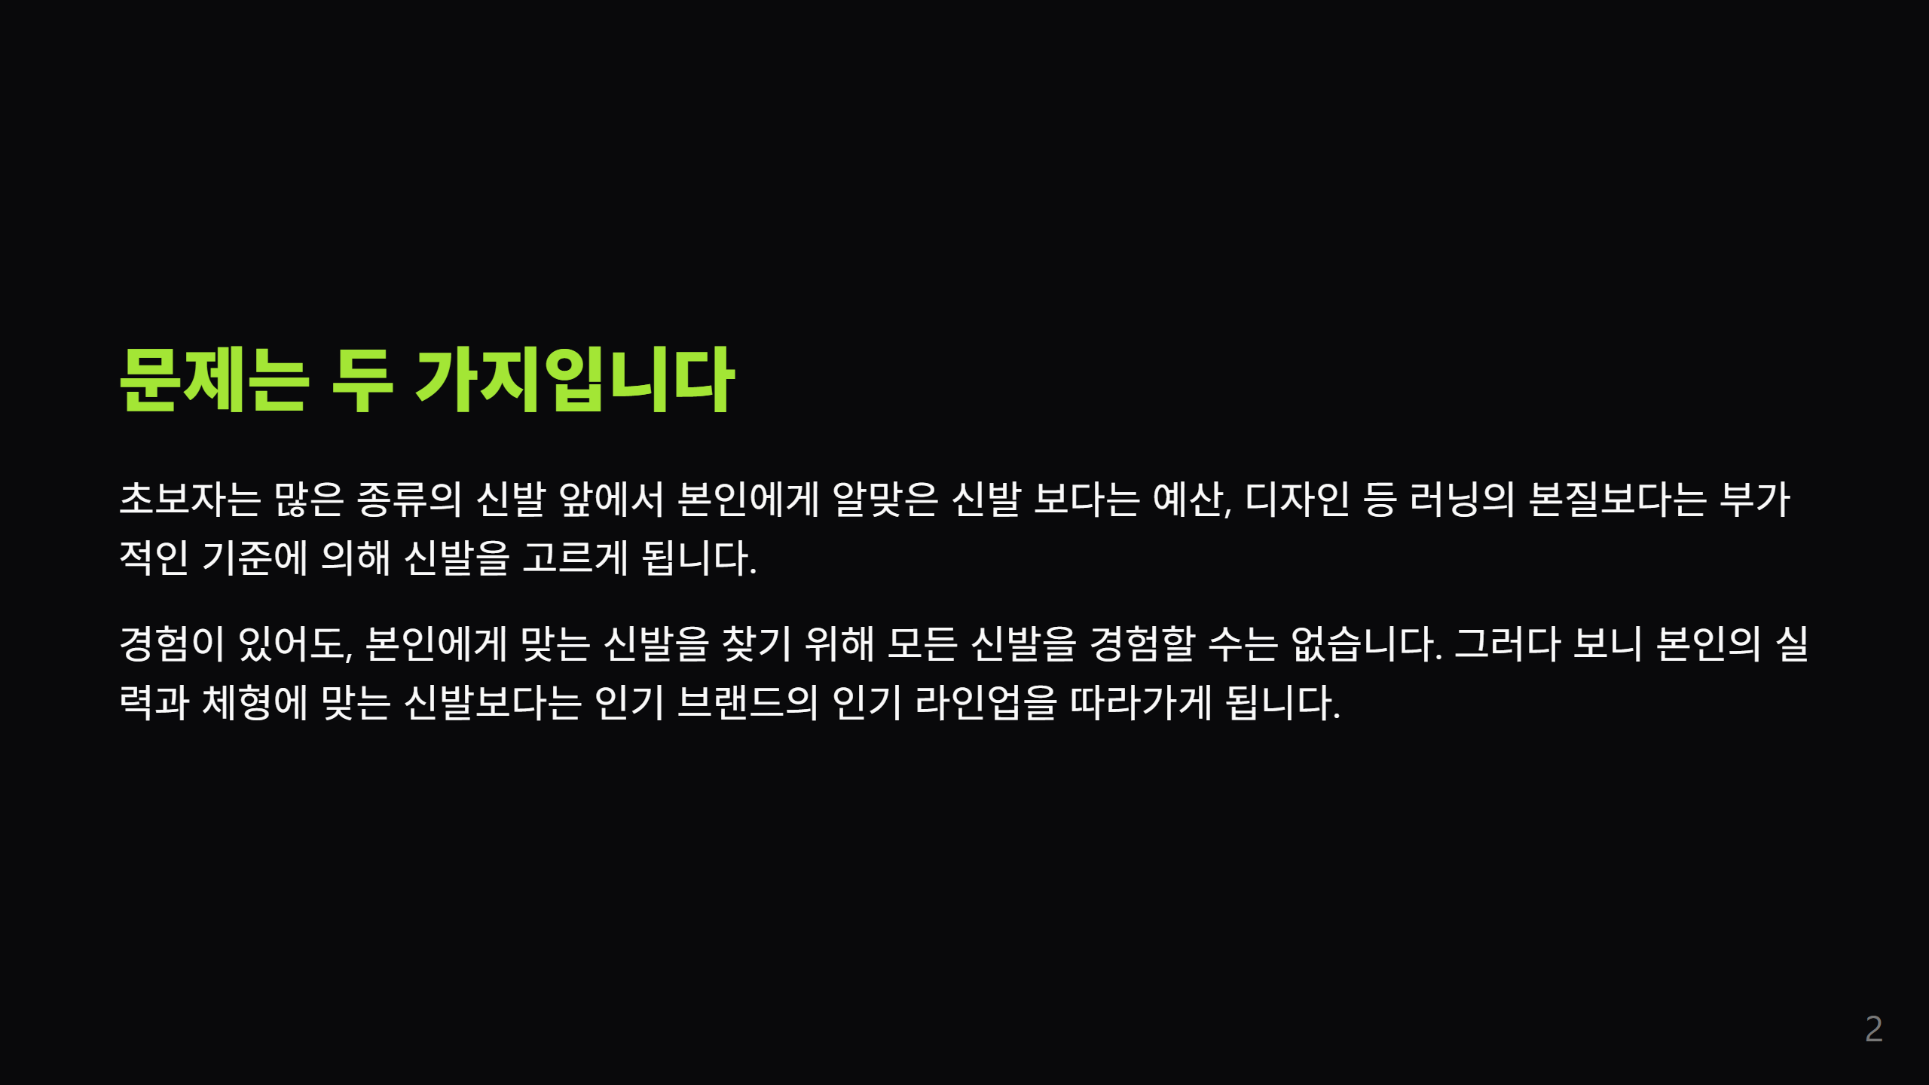
Notes:
초보는 쿠션화, 안정화 같은 말보다 가격과 디자인을 먼저 보게 됩니다. 경험이 있어도 모든 신발을 신어볼 수는 없어서, 결국 잘 팔리는 브랜드와 라인업을 따라가게 됩니다.

Slide 3
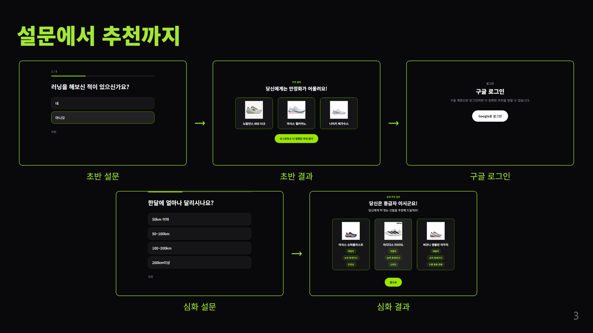
Notes:
실제 화면입니다. 짧은 설문을 마치면 후보가 나옵니다. 구글로 로그인한 뒤 심화 설문을 하면, 사진과 키워드가 붙은 세 켤레를 보여줍니다.

Slide 4
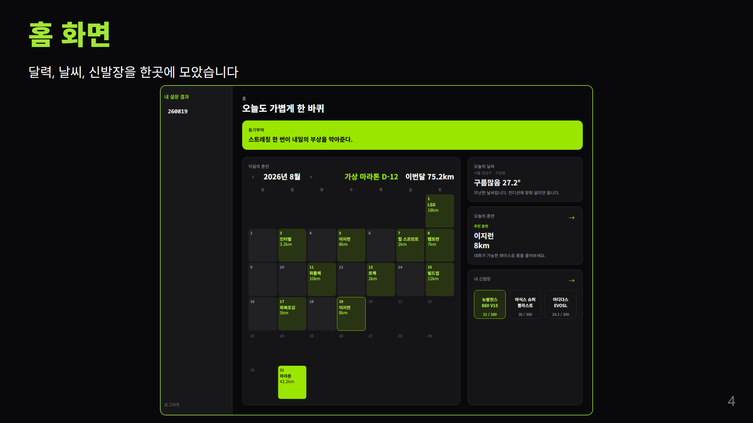
Notes:
로그인 후 홈입니다. 왼쪽은 이달의 훈련 달력입니다. 오른쪽은 기상청 날씨와 신발장입니다. 오늘 날씨는 실황을 저장해 두고, 비가 오면 뉴발란스 860을 추천합니다.

Slide 5
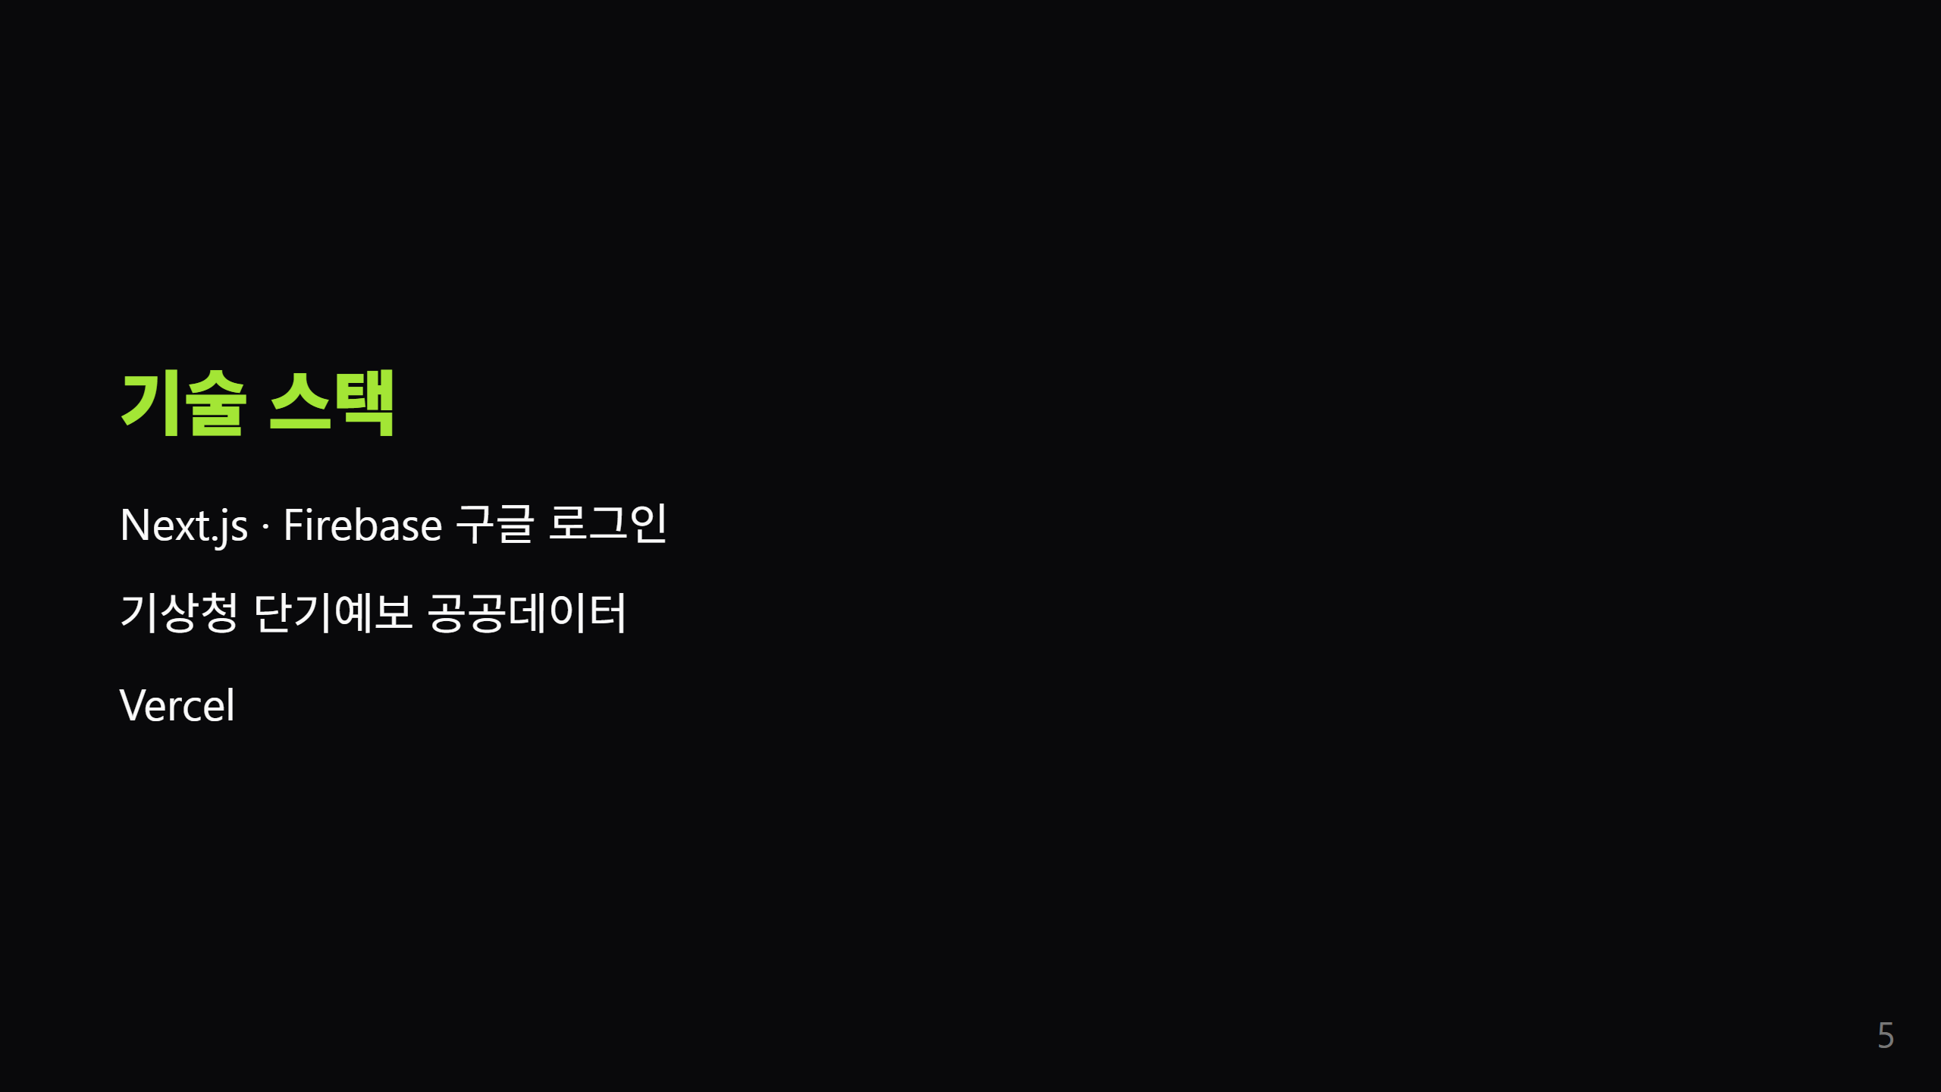
Notes:
화면은 Next.js로 만들었고, 로그인은 Firebase 구글 로그인입니다. 날씨는 기상청 단기예보 API를 서버에서 호출합니다. 키는 코드에 넣지 않고 환경변수로 관리합니다. 배포는 Vercel입니다.

Slide 6
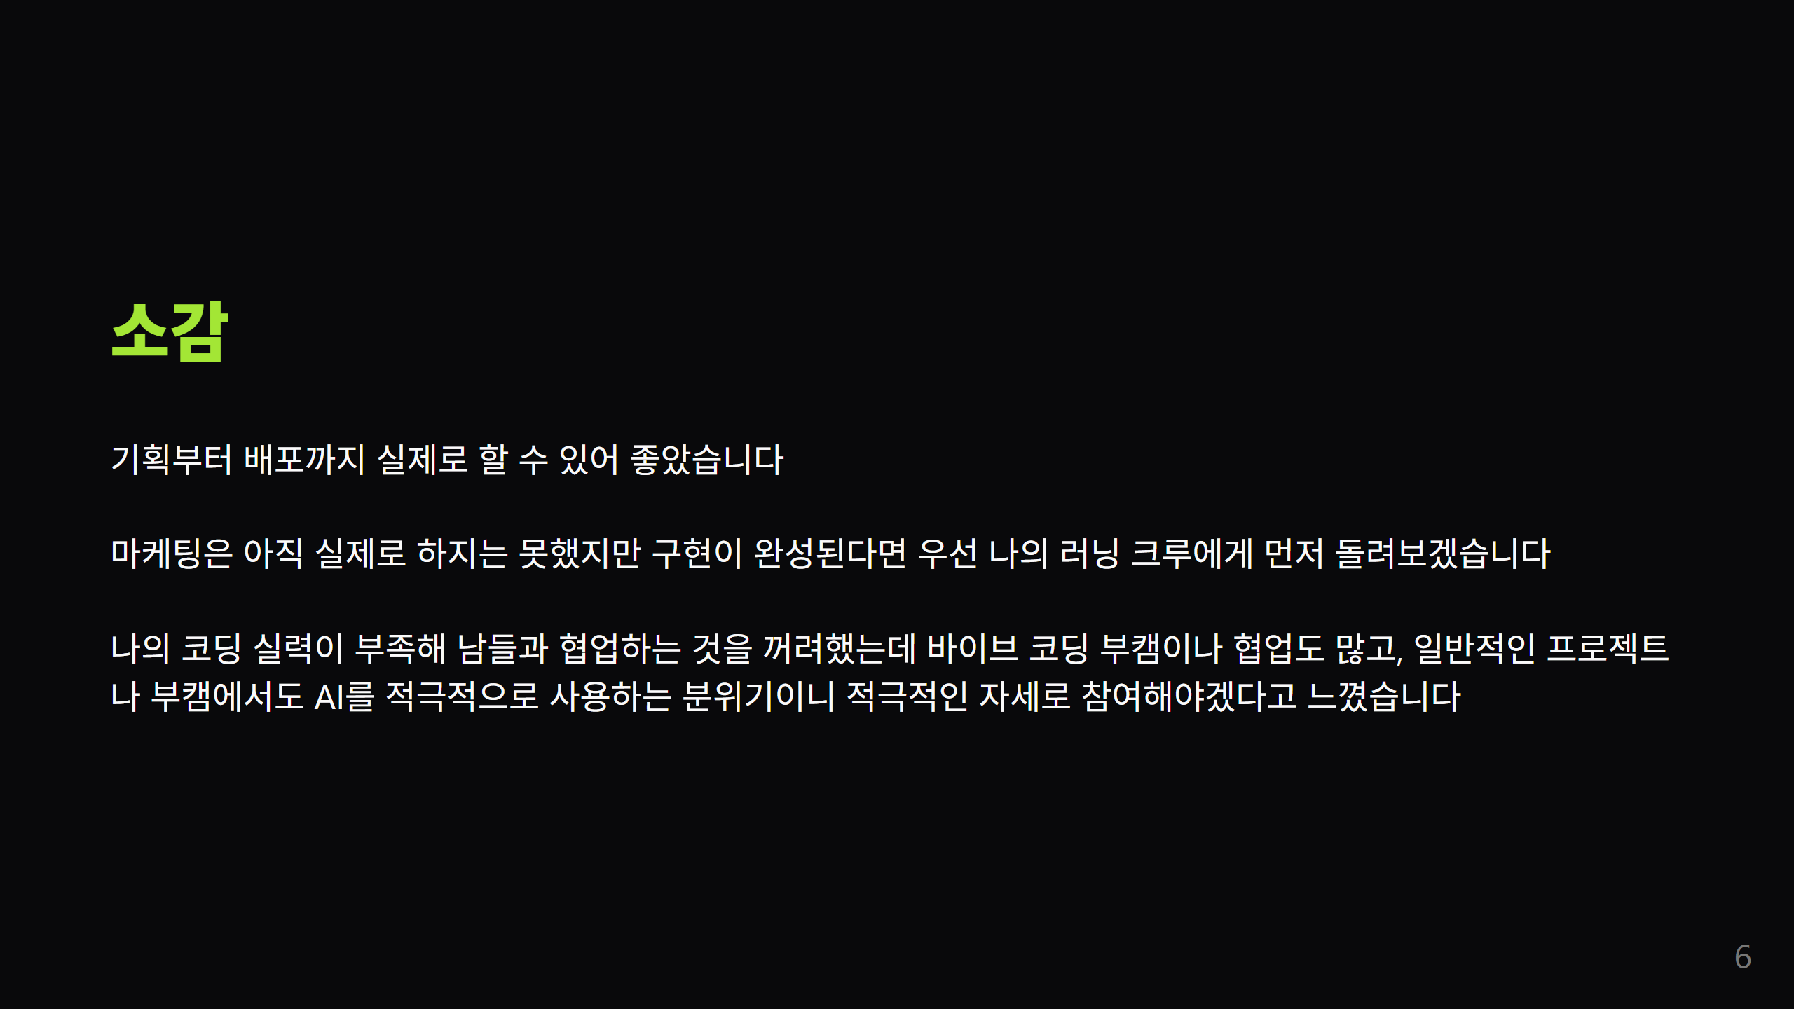
Notes:
처음부터 끝까지 직접 만들어 배포한 점이 좋았습니다. 마케팅은 아직이지만, 완성되면 먼저 러닝 크루에게 돌려보겠습니다. 실력이 부족해 협업을 피했는데, AI를 쓰는 분위기를 보고 앞으로는 더 적극적으로 참여해야겠다고 느꼈습니다.

Slide 7
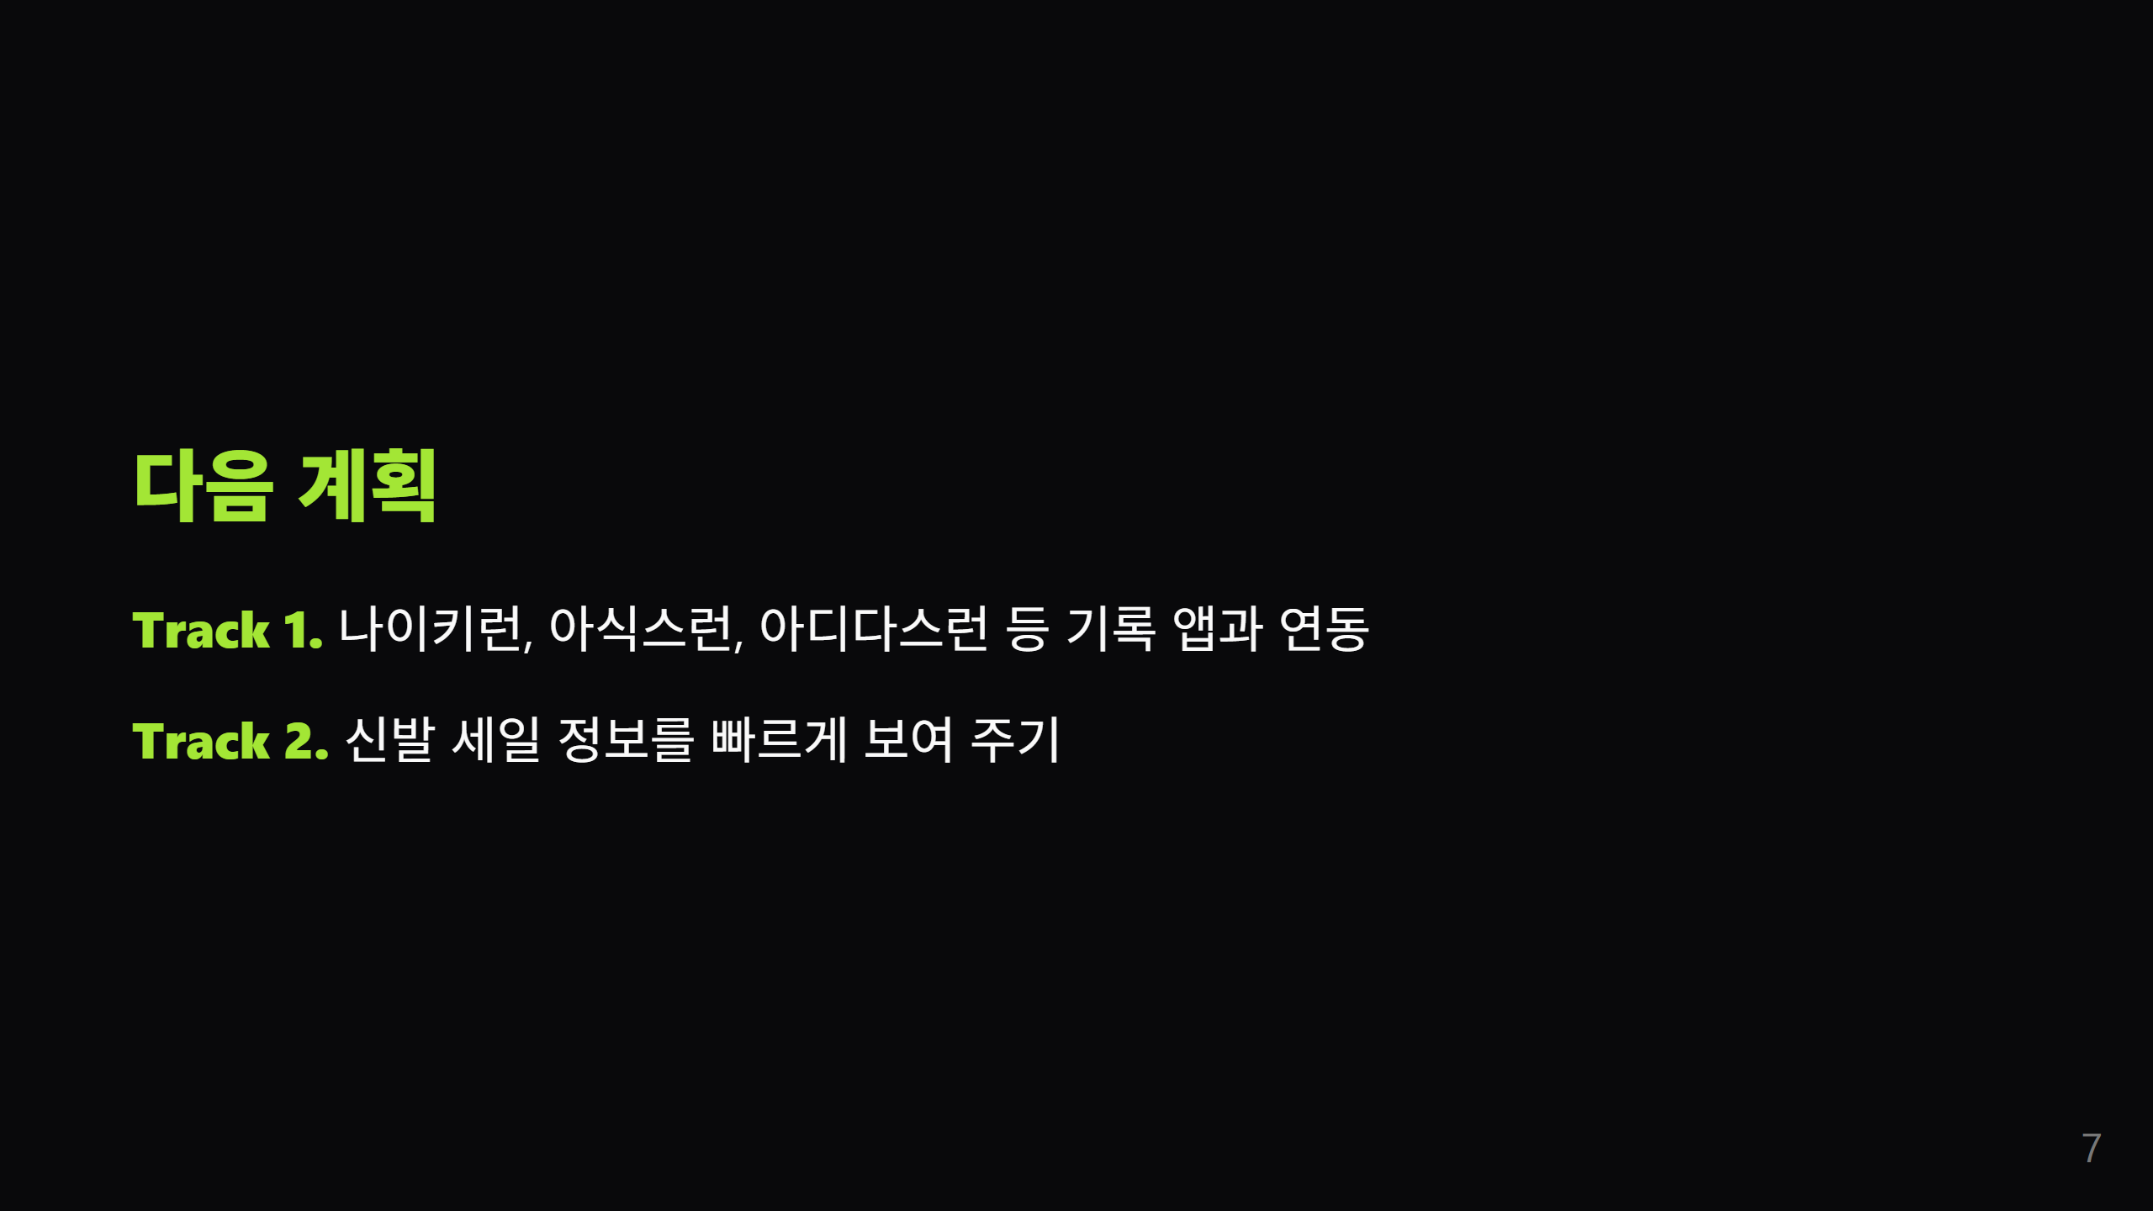
Notes:
다음은 두 트랙입니다. 브랜드 러닝 앱과 연동해 실제 기록이 달력에 들어오게 하고, 신발 세일 정보를 가능한 한 빨리 보여 주고 싶습니다.

Slide 8
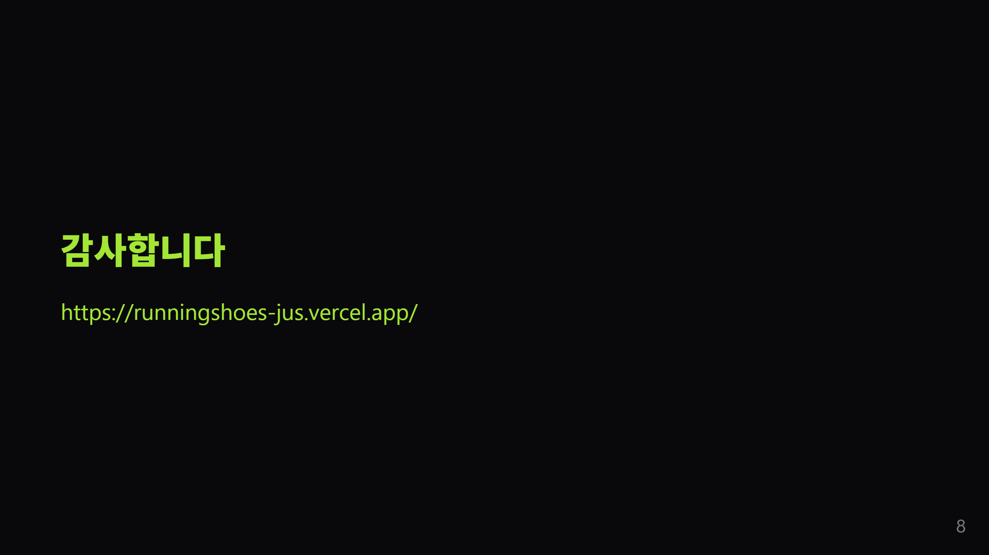
Notes:
발표를 마치겠습니다. 서비스 주소는 화면에 있습니다. 감사합니다.

